Slide 1
7. サポートベクトルマシン
7.1 サポートベクトルマシンとは
マージンを最大化する識別面を求める
識別面と、最も
近いデータとの
距離
：サポートベクトル

Slide 2

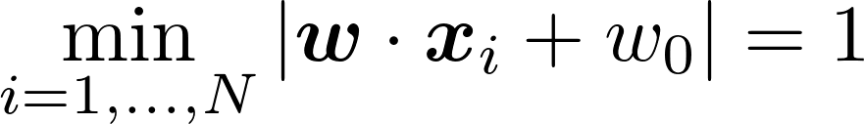
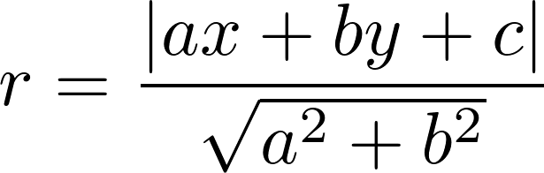
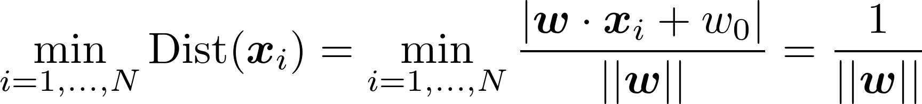
7.1.1 マージン最大化のための定式化
学習データ
識別面の式
識別面の制約 (係数を定数倍しても平面は不変)
学習パターンと超平面との最小距離
点と直線の距離の公式

Slide 3
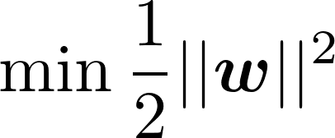
7.1.1 マージン最大化のための定式化
目的関数：
制約条件：

Slide 4




7.1.2 マージンを最大とする識別面の計算
解法：ラグランジュの未定乗数法
  問題
  ラグランジュ関数
    で偏微分して0になる値が極値

Slide 5
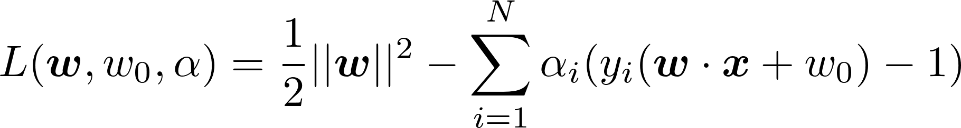
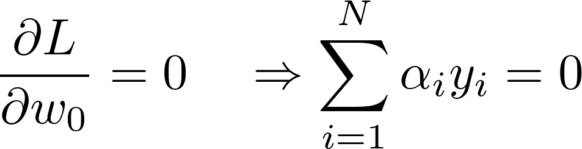
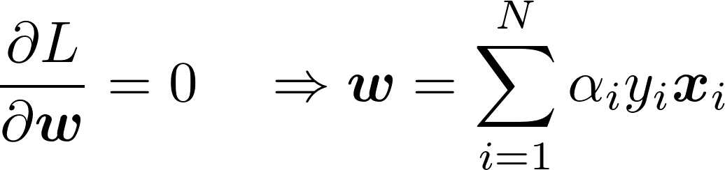
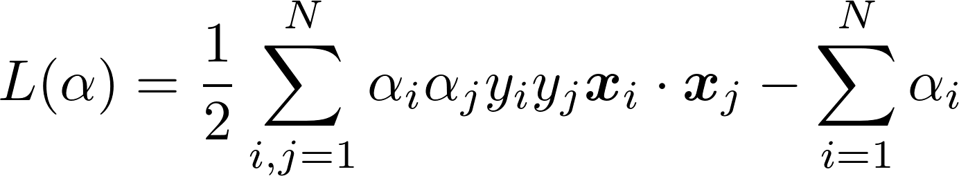
7.1.2 マージンを最大とする識別面の計算
計算
αについての
2次計画問題

Slide 6
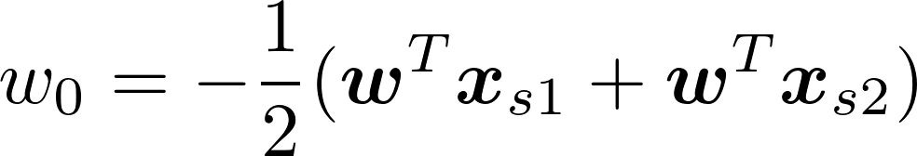
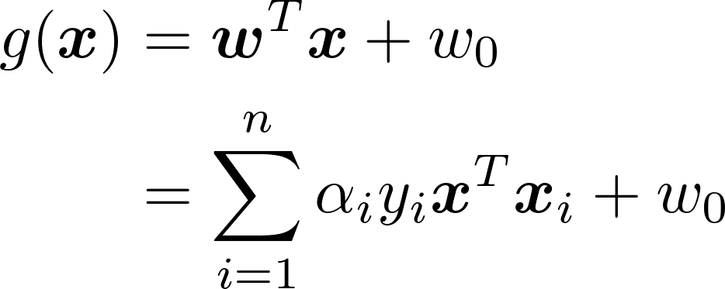
7.1.2 マージンを最大とする識別面の計算
定数項の計算
  各クラスのサポートベクトルから求める
識別関数

Slide 7
7.2 ソフトマージンによる誤識別データの吸収
少量のデータが線形分離性を妨げている場合
誤差を考える
：サポートベクトル

Slide 8
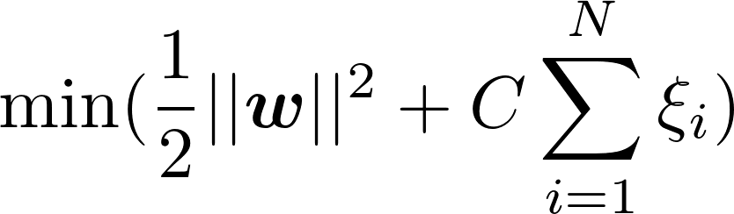

7.2 ソフトマージンによる誤識別データの吸収
スラック変数ξ_{i}の導入
最小化問題の修正
計算結果
  α_{i}の2次計画問題に が加わるだけ
スラック変数も
小さい方がよい

Slide 9
7.2 ソフトマージンによる誤識別データの吸収
C: エラー事例に対するペナルティ
  大きな値：誤識別データの影響が大きい
    → 複雑な識別面
  小さな値：誤識別データの影響が小さい
    → 単純な識別面

Slide 10

7.3 カーネル関数を用いたSVM
特徴ベクトルの次元を増やす
2次元で線形分離不可能なデータ
線形分離可能な3次元へ
ただし、元の空間でのデータ間の
距離関係は保持するように

Slide 11

7.3 カーネル関数を用いたSVM
非線形変換関数：
カーネル関数
  元の空間での距離が変換後の空間の内積に対応
  xとx'が近ければK(x, x') は大きい値
2つの引数値の
近さを表す

Slide 12


7.3 カーネル関数を用いたSVM
カーネル関数の例（scikit-learnの定義）
  線形
    元の特徴空間でマージン最大の平面
  多項式
    d項の相関を加える
  RBF
    γの値：大→複雑 小→単純な識別面
  シグモイド
    距離に関する閾値関数的な振る舞い

Slide 13
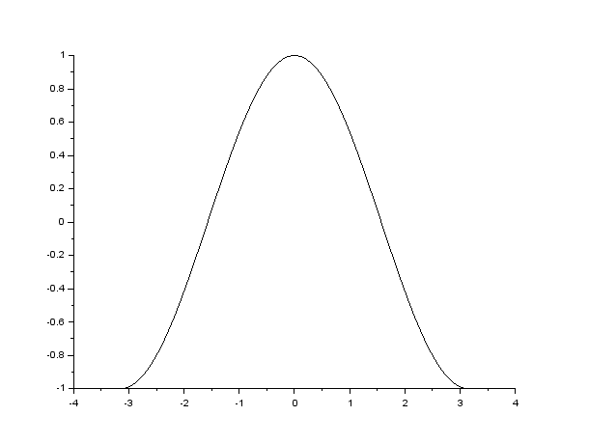


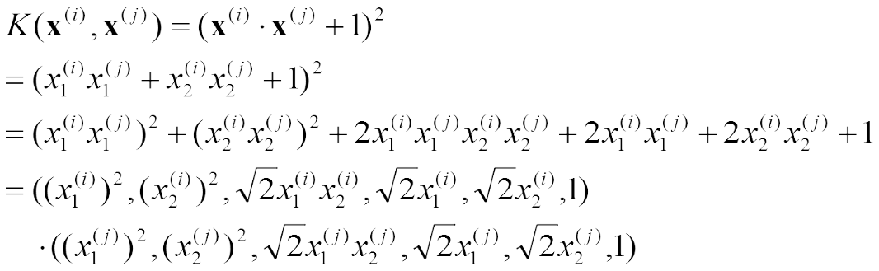
7.3 カーネル関数を用いたSVM
多項式カーネルの解釈
多項式カーネルの展開例
2変数の相関を
表す項

Slide 14
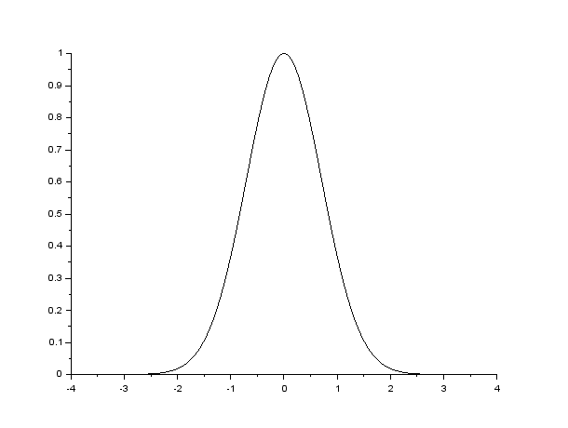


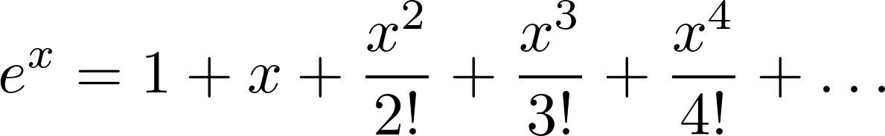
7.3 カーネル関数を用いたSVM
RBFカーネルの解釈
RBFカーネルの展開
  e^{x}のマクローリン展開
  ガウシアンカーネルは無限級数の積で表されるので、無限次元ベクトルの内積と解釈できる

Slide 15

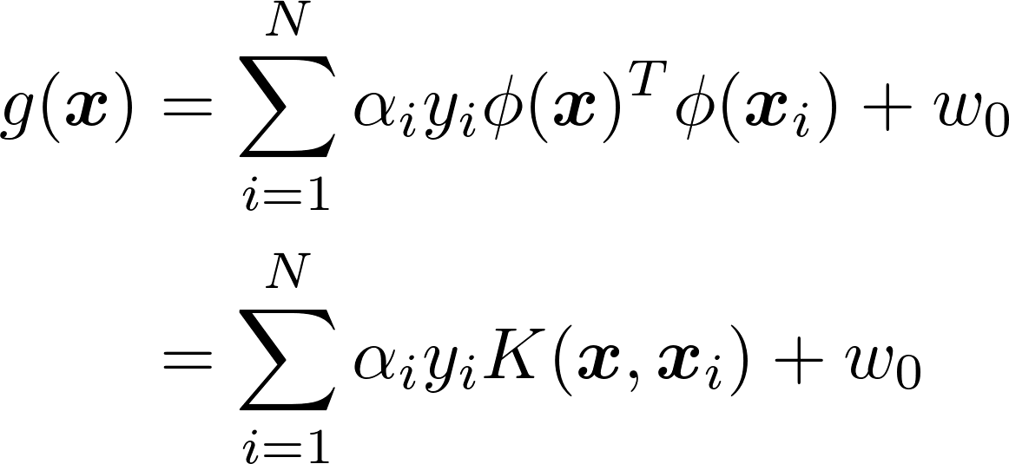
7.3 カーネル関数を用いたSVM
変換後の識別関数：
SVMで求めたwの値を代入
非線形変換の
式は不要！！！
カーネルトリック

Slide 16
7.4 文書分類問題へのSVMの適用
SVMによる発話タイプ分類
  例）「6時にアラームをセット」
    形態素解析：「6時 に アラーム を セット」
  高次元特徴に強いSVMを用いて識別器を学習
  多項式カーネルを用いると単語間の共起が相関として取れるので性能が上がることもある
  ただし、元が高次元なのでむやみに次数を上げるのも危険
(0, ...., 0, 1, 0, ...., 1, 0, 1, ... )
アラーム起動
単語の種類数
＝次元数
6時
アラーム
セット
分類ラベル

Slide 17


7.5 ハイパーパラメータのグリッドサーチ
ハイパーパラメータが複数ある場合
  グリッドサーチ：各格子点で検証データに対する誤り率を求める
例）
スラック変数の重みC
RBFカーネルの分散 γ

